Slide 1
Room 503
2012180002 양기석
2015182002 고동현
Professor. 김경철

Slide 2
목차
◇ 개발목적
◇ 게임소개
◇ 기술적요소
◇ 플랫폼소개
◇ 개발일정

Slide 3
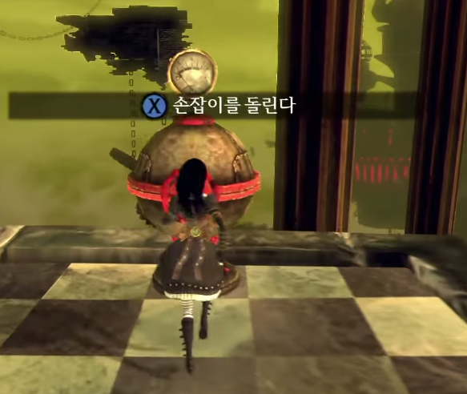
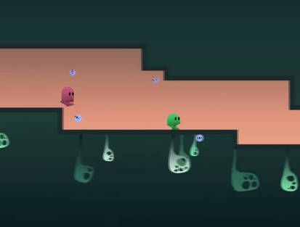
개발목적
경쟁과 승리에 치우친 게임에서 즐기기 위한 게임이 필요하다고 생각
함께 즐기는 협동은 게임에 필수 요소
단서를 찾아 탈출하는
Alice Madness Returns
함께 협동하는 ibb&obb
Notes:
먼저 개발목적 입니다.
현재 라이브 게임들 대다수는 경쟁을 통한 승리쟁취를 목표로 하고 있습니다.
경쟁과 승패에 치우친 게임이 아니라 즐기기 위한 게임이 필요하다고 생각합니다.
또한 현재 인기게임 배틀그라운드, 오버워치, 롤의 이 3가지 게임의 공통점 중 하나는 협동 즉, 팀플레이 요소를 갖췄다는 점 입니다.
그래서 저희는 엘리스 매드니스 리턴즈의 탈출 과 입앤옵의 협동을 합쳐서 게임을 만들 생각입니다.

Slide 4
게임소개
게임장르 – 어드벤처 퍼즐
시점 – 3인칭 시점
맵 구성 – 천장이 닫힌 밀폐된 공간으로 구성.
캐릭터 크기 – (x,y,z) : (0.3, 1, 0.3) M
맵 크기 – X축 , Z축 : ( 최소 30M ~ 최대 100M )
높이(10M-30M) 맵마다 다름.
게임방법 – 여러 대기방을 만들어서 방으로 접속한 후 게임시작
Notes:
게임소개입니다.
장르는 어드벤처 퍼즐로 스테이지를 클리어하는 게임입니다.
유저는 3인칭 시점이고 캐릭터의 크기는 0.3, 1, 0.3m로
맵크기는 각 맵마다 다르게 만들생각힙니다.
게임방법은 게임 실행시 대기방을 만들고 방에 2인 유저가 참여하면 게임을 시작할 수 있게 생각합니다.

Slide 5
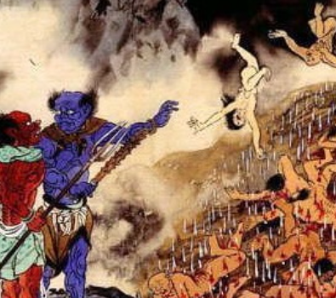
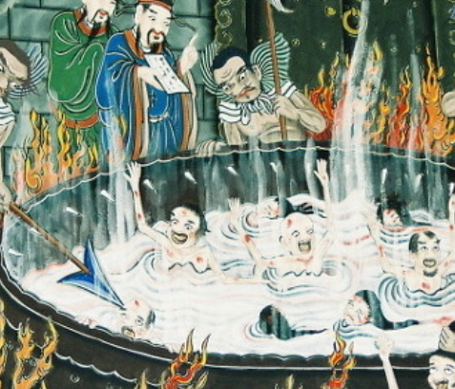
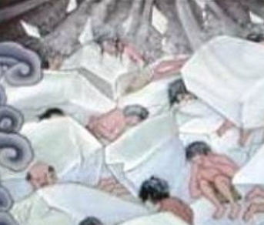
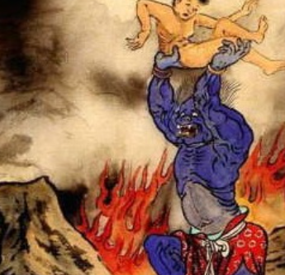
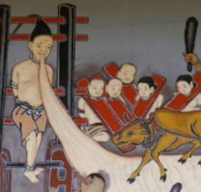
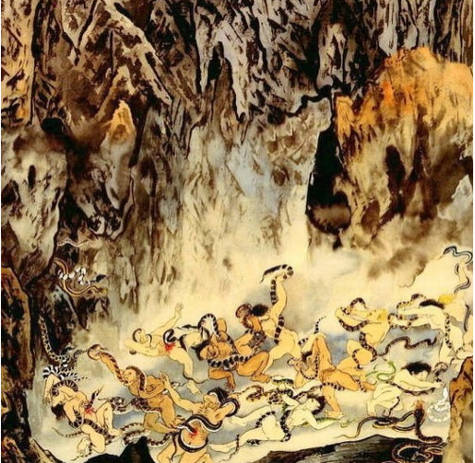
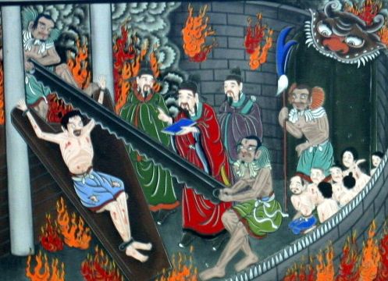
게임소개 - 배경 스토리
- 국가 범죄자 갱생 프로젝트 -
스토리 라인
탈출
◇ 강력 범죄자들을 로봇으로 만들어 죄를 뉘우치게 한다 !
◇ 불교의 7가지 지옥을 본따 7개의 방을 거쳐야 다시 인간으로 돌아올 수 있다.
◇ 범죄자들의 죄에 해당하는 퍼즐이 준비되어 있다.
◇ 최순실게이트 사건의 주인공들을 플레이 한다 !

Slide 6

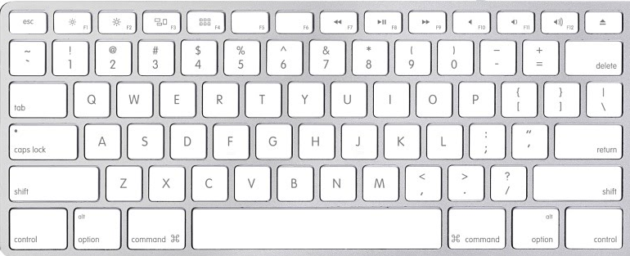

게임소개
캐릭터는 게임 스토리에 맞게 로봇을 사용
맵 곳곳에 숨겨진 충전기로
배터리를 충전하여 움직인다.
배터리를 효율적으로 사용해서 탈출
캐릭터 이동
에너지 사용
상호작용
시점변환
W
R
A
S
D
Notes:
로봇 – 휴머로이드

Slide 7
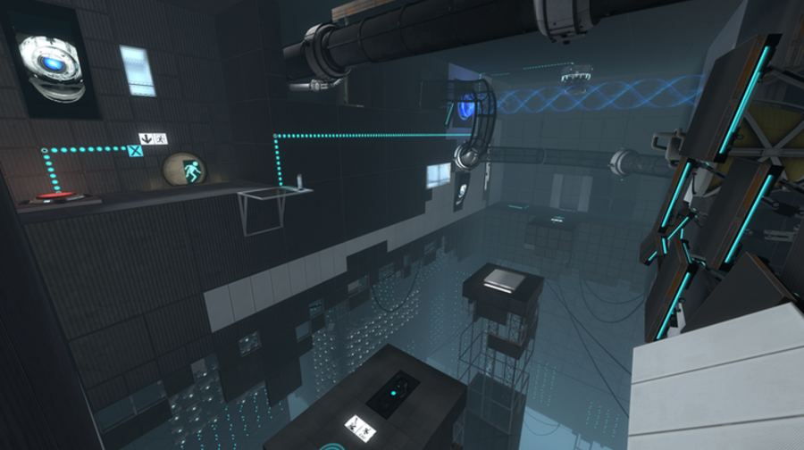
게임방법
◇ 맵 곳곳의 오브젝트와 상호작용을 하여 출구를 찾는다.
◇ 맵에 배터리 충전기는 한정되어 있다.
배터리가 방전되기 전에 배터리를 충전해가며 탈출
◇ 두 플레이어 모두 방전되면 게임 오버가 되며,
다시 플레이 할 수 있는 기회가 주어진다.
[연구소] 게임이 시작되었습니다.
1p가 503을 생성했습니다.
배터리 충전 상태
시스템 알림창

Slide 8
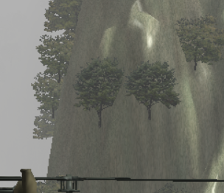
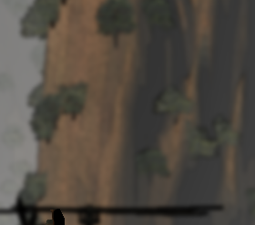
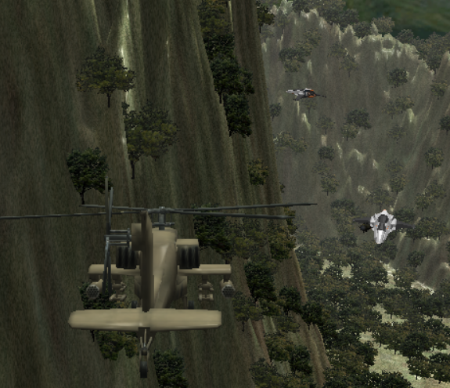
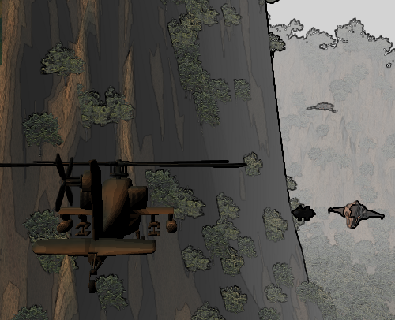
기술적요소 - 클라이언트
◇ 쉐이더를 이용한 블러 효과
- 플레이어가 작동 불능 시,
흐릿하게 보이는 효과가 필요.
◇ 쉐이더를 이용한 카툰 렌더링 효과
- 가벼운 분위기를 위하여 만화틱한 장면을 연출.
Notes:
인스턴싱과 조명과 그림자는 기본
이 부분은 우리 게임 클라의 특징적인 요소이다.

Slide 9
기술적요소 - 서버
◇ IOCP를 이용한 서버구현
◇ 로그인 시스템 구현
◇ DataBase와 연동을 통한 스테이지 이어하기

Slide 10
플랫폼 및 개발환경
◇ DirectX 12
◇ GitHub
◇ Visual Studio 2017
◇ Windows OS
◇ MySQL

Slide 11
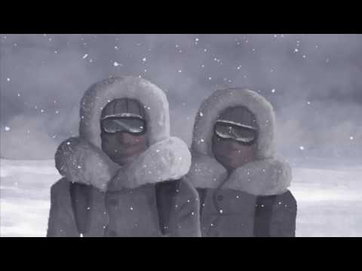
기존게임과의 경쟁성
기존 2인 탈출 협동게임
만들고자 하는 게임
◆ 탈출에만 초점
◆ 어두운 공포
분위기 조성
서로의 상황을 알 수 있다.
배터리의 존재로 인한 긴장감 조성
스테이지마다 달라지는 캐릭터 상태
We were here
◇ 공포 분위기에 접근층이 나뉜다
◇ 서로 처한 상황을 알 수 없다
◇ 단순한 탈출 스토리
Notes:
저는 위어히얼 이라는 탈출게임을 모티브로 삼았습니다.
기존 위어히어 는 탈출에만 초점을 맞추고 탈출 분위기가 어두침침했습니다.
그래서 분위기에 따른

Slide 12
개발일정
공통
양기석
고동현
개발일정 | 1월 | 2월 | 3월 | 4월 | 5월 | 6월 | 7월 | 8월
프레임워크 제작
모델 애니메이션 임포트
맵 제작
쉐이더 효과
게임 콘텐츠
UI
서버 프레임워크
충돌 체크
서버 동기화
디버깅 및 테스트
레벨 디자인

Slide 13
참고문헌
We were here
http://steamcommunity.com/sharedfiles/filedetails/?l=koreana&id=857921986
캐릭터
http://m.inven.co.kr/board/powerbbs.php?come_idx=3509&l=600707
배경
http://minecraft-mods.ru/tekstury/27089-aperturecraft-256x152.html
엘리드 매드니스 리턴즈
http://store.steampowered.com/app/19680/Alice_Madness_Returns/
Ibb & obb
http://store.steampowered.com/app/95400/ibb__obb/

Slide 14
감사합니다.

Slide 15
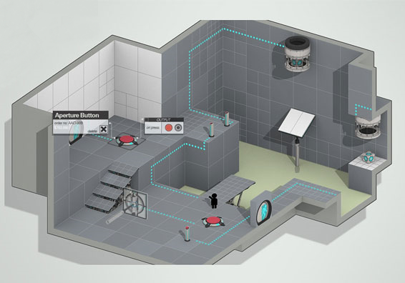
게임소개 - 맵
게임 맵 예시
플레이어가 각 맵마다 정해진 위치에서 등장
스테이지를 깰수록
퍼즐의 난이도 증가
“Portal” 게임 설명 이미지

Slide 16
캐릭터
캐릭터 컨셉 / 스토리
- 인간형 로봇.
- 범죄자 갱생 프로그램이 시행 되었지만,
인권 위원회와 갈등 끝에 로봇에 이식하여
벌을 받는 것으로 합의.
캐릭터 모션 : 걷기 , 점프 , 충전하기 , 정지

Slide 17
게임방법
- 캐릭터 충전 상태
- 캐릭터가 활동을 할 수 있는 에너지
- 해당 UI로 남은 배터리 확인 가능.
- 캐릭터가 특정행동을 할 때 마다 배터리 소모량이 다름
- 캐릭터의 에너지를 소모시켜 다른 캐릭터의 에너지를
충전가능.
( 배터리가 50% 남은 상태 )

Slide 18
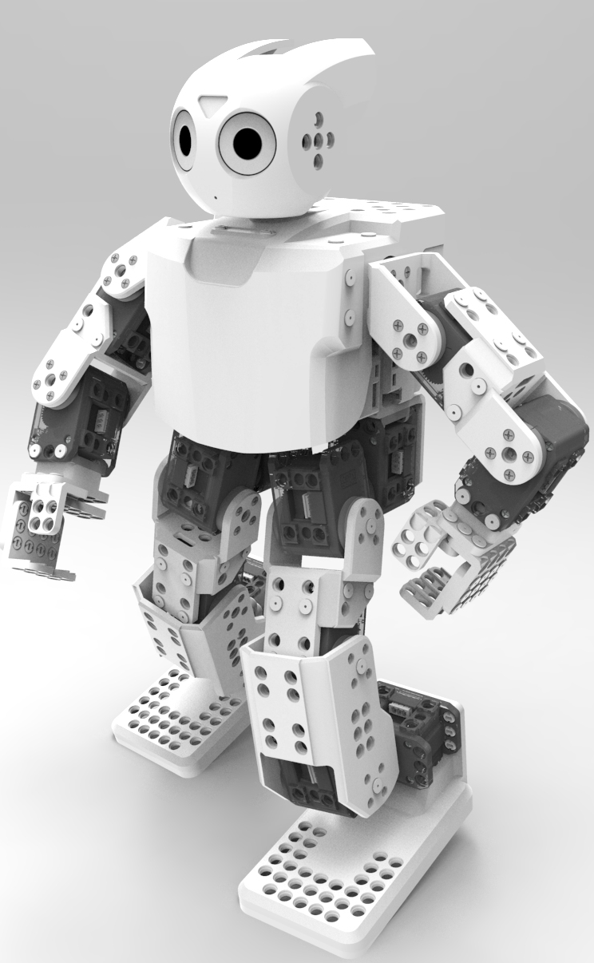


게임방법
- 캐릭터 충전받기
방법 1.
방법 2.
에너지 소모 에너지 충전
( 소모 모션 ) ( 충전 모션 )
에너지 충전
일회용 충전소
<- 충전
충전 ->
- 캐릭터의 행동에는 에너지가 소모되므로 충전이 필요하다.

Slide 19



게임방법
- 오브젝트 충전하기
충전 ->
- 충전 가능한 오브젝트에 자신의 에너지를 사용하여 충전할 수 있다.
- 충전된 오브젝트는 일정시간동안 빛을 내거나, 움직이는 등의 행동을 한다.

Slide 20
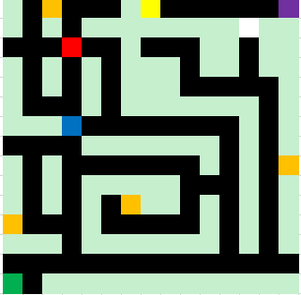
게임방법
- 첫 번째 방(도산지옥)
: 충전소
: 방해 오브젝트
: 방해 오브젝트 움직이는 요소
: 시작/탈출
낭떠러지에 떨어지면 칼날에 찔려 사망한다
맵 곳곳에 퍼즐을 협동을 통해 풀면서 출구를 찾는다
Notes:
도산지옥 – 칼과 산. -> 맵에 고지대를 만듬
색깔이 채워져있는곳 ->

